Slide 1
Intelligens közlekedési rendszerek hozzák a megváltást a városlakóknak?
Dr. Simon Vilmos, BME HIT

Slide 2
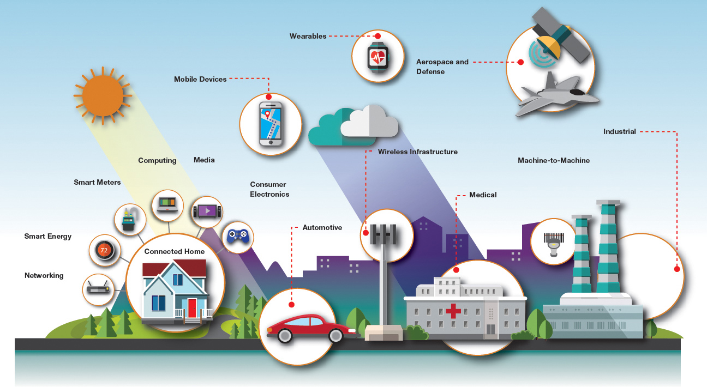
Tárgyak Internete – Internet of Things
Forrás: SKYWORKS

Slide 3
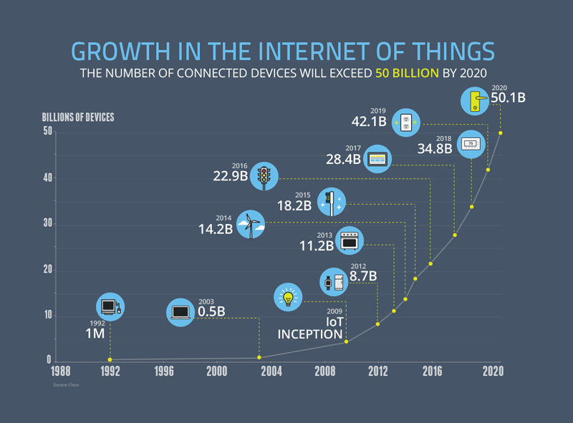
Őrületes növekedés
Forrás: World Economic Forum

Slide 4
Okos városok
Okos városok: elavult buzzword, ki hisz még benne?
Mi a mai megapoliszok legnagyobb problémája?
Túl komplex közlekedési rendszerek: nehéz koordinálni

Slide 5
Automatizált város
Hogyan lehet automatizálni a közlekedést?
Először is minden elemét ismerni kell
Hatalmas adatmennyiség begyűjtése
Utána jön a neheze: adatelemzés és gépi tanulás

Slide 6
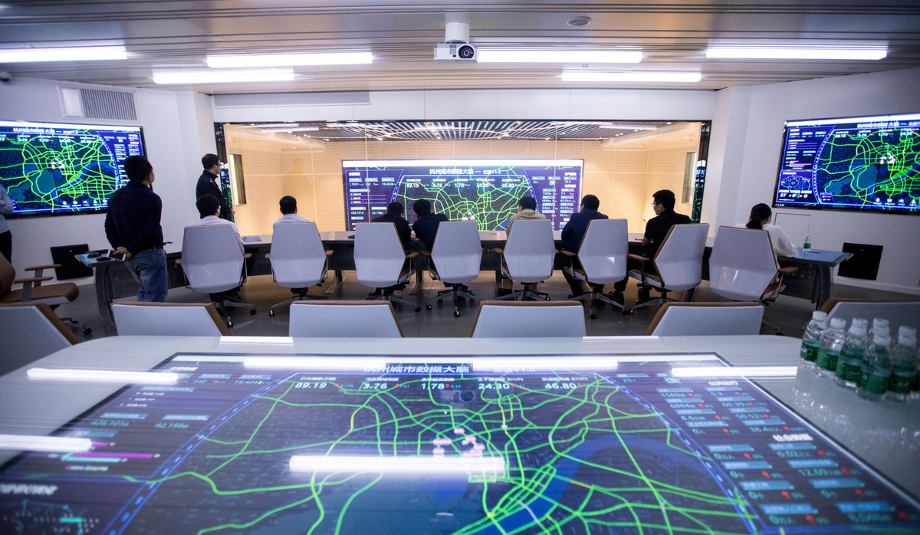
Mesterséges intelligencia a közlekedésben
Forrás: Alibaba City Brain

Slide 7
5G hatása a közlekedésre
Jelentős mértékben megnöveli a begyűjtött adatmennyiséget
  Nagyobb adatviteli ráta miatt több szenzor egy gatewayhez
  Autonóm járművek kameráinak nagy felbontású streamjei is átvihetőek
  Járművek közötti és jármű-infrastruktúra kommunikáció
Alacsony válaszidők
  Valós időben lehet monitorozni a közlekedési rendszert
  Sőt beavatkozni is!

Slide 8
Intelligens közlekedési rendszer
3 éves K+F projekt: működő rendszer a globális piacra
5 izgalmas kutatási terület:
  Gépi látás: sok száz vagy ezer videó stream, ebből kell valós időben kinyerni a közlekedési adatokat
  Stream processing: hogyan lehet valós időben feldolgozni az adatokat?
  Mesterséges intelligencia: közlekedési dugók predikciója?
  Adaptív közlekedési lámpák: gépi tanulás
  V2X kommunikáció

Slide 9
Intelligens közlekedési rendszer

Slide 10
Mesterséges inteligencia a közlekedésben 1.
Gépi tanulással közlekedési minták megtanulása
    De ha anomáliák jelennek meg?
    Újratanulás valós időben?
Segítség városközlekedési tervezéshez illetve lámpák valós idejű vezérléséhez
Saját megoldás: ugyanazon predikciós modell használata különböző mérőpontokhoz

Slide 11
Mesterséges inteligencia a közlekedésben 2.
Közlekedési anomáliák detekciója
Saját megoldás:
  Közlekedési dugó definiciója
  Dugók terjedésének modellezése
  Ez alapján terjedési részfák előállítása
  Időbeli terjedés becslése is
  Fel lehet készülni az intelligens közlekedési rendszerben az anomáliák okozta változásokra
    Lámpák vezérlése
    VX2 figyelmeztetések
    Városi app

Slide 12
